Slide 1
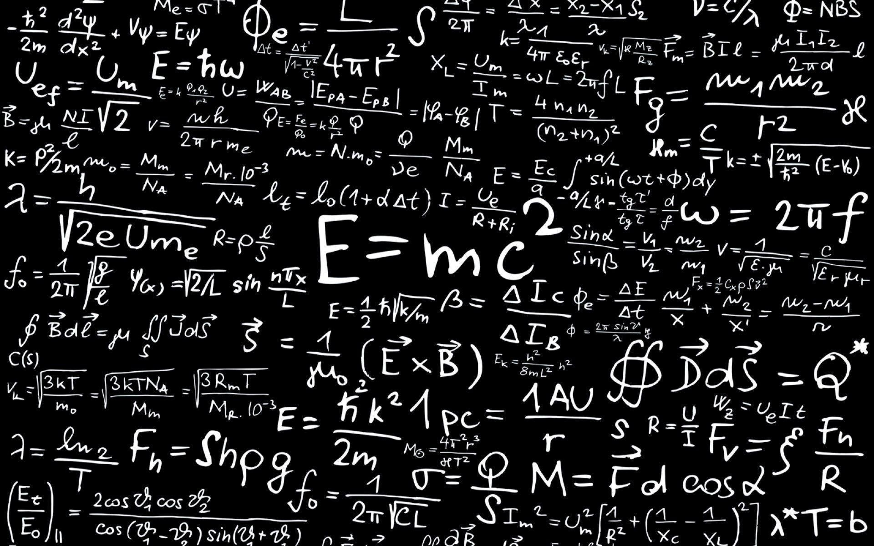
TALES Z MILETU
SŁYNNY MATEMATYK

Slide 2
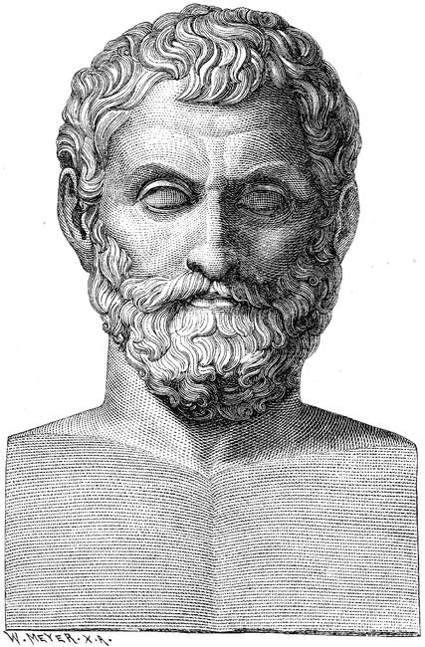

Slide 3
Tales z Miletu to jeden z najwybitniejszych starożytnych myślicieli. Żył na przełomie VII i VI wieku p. n. e. Zalicza się go do grona tak zwanych siedmiu mędrców poprzedzających wielką grecką filozofię.

Slide 4
Urodził się, żył i odszedł w Milecie, znajdującym się w kolonii greckiej położonej w Azji Mniejszej, czyli na terenach dzisiejszej Turcji. Był aktywnym obywatelem swojego miasta, angażował się w życie polityczne i gospodarcze Miletu. Często podróżował do Egiptu, Fenicji czy Babilonii, skłaniały go do tego głównie stosunki handlowe.
Jednocześnie podróże te były dla niego okazją do zapoznania się z osiągnięciami tamtejszych matematyków i astronomów.

Slide 5
Tales był i pozostał najsłynniejszym prekursorem tak zwanej jońskiej szkoły przyrody. Podważał on tym samym mitologiczny obraz świata. Zarówno on, jak i późniejsi filozofowie tej szkoły poszukiwali odpowiedzi na pytanie dotyczące początków świata, jego podstaw oraz struktury. Na podstawie własnych obserwacji i wniosków Tales doszedł do tezy, że początkiem i końcem wszystkiego jest jeden z podstawowych żywiołów, mianowicie woda.

Slide 6
Jako astronom nie tylko przewidział zaćmienie słońca, ale także jako pierwszy opisał gwiazdozbiór Małej Niedźwiedzicy. W historii nauki zapisał się jednak przede wszystkim jako prekursor podstawowych twierdzeń i pojęć geometrycznych.
Uważa się, że jako pierwszy zmierzył wysokość egipskich piramid. Wprowadził on do geometrii takie określenia, jak średnica, trójkąt równoramienny, kąty przeciwległe, kąt prosty.

Slide 7
Ponadto był on autorem słynnego twierdzenia Talesa, zgodnie z którym „jeżeli ramiona kąta przecięte są prostymi równoległymi, to odcinki wyznaczone przez te proste na jednym ramieniu kąta, są proporcjonalne do odpowiednich odcinków wyznaczonych przez te proste na drugim ramieniu kąta”. Tales nie wyprowadził jednak dowodu na to twierdzenie.

Slide 8
Według jej reguł każdy obiekt powinien posiadać precyzyjną definicję, a każda jego własność powinna być uzasadniona na gruncie wyjściowych założeń (postulatów i aksjomatów) i na drodze logicznego rozumowania. Przed Talesem matematyków egipskich, babilońskich i greckich interesował wynik, odpowiedź na pytanie "ile" i "jak", Tales jako pierwszy zadał pytanie "dlaczego". Wprowadził do matematyki pojęcie dowodu twierdzenia i formalnie udowodnił wiele geometrycznych faktów uznawanych wcześniej za oczywiste. Szczególnie badał własności trójkątów podobnych i wielkości zachowywane przy rzutowaniu równoległym.

Slide 9
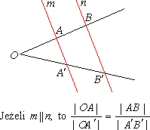
Twierdzenia

Slide 10
Twierdzenie nazywane imieniem Talesa w polskiej tradycji nauczania: Jeśli ramiona kąta płaskiego przetniemy dwiema prostymi równoległymi, to odcinki wyznaczone przez te proste na jednym z ramion kąta są proporcjonalne do odpowiednich odcinków na drugim ramieniu kąta. Innymi słowy stosunki długości odcinków są zachowane w rzucie równoległym. Prawdziwe jest też twierdzenie odwrotne.

Slide 11
Twierdzenie nazywane imieniem Talesa w anglosaskiej tradycji nauczania: Kąt wpisany w okrąg i oparty na jego średnicy jest prosty. Prawdziwe jest też twierdzenie odwrotne.
Średnica dzieli koło na połowy.
Kąty przy podstawie trójkąta równoramiennego są przystające. Prawdziwe jest też twierdzenie odwrotne.
Kąty wierzchołkowe są przystające.
Jeśli jeden bok i przyległe do niego kąty jednego trójkąta są przystające odpowiednio do boku i przyległych do niego kątów drugiego trójkąta, to trójkąty te są przystające (cecha KBK).
Na każdym trójkącie można opisać okrąg.

Slide 12
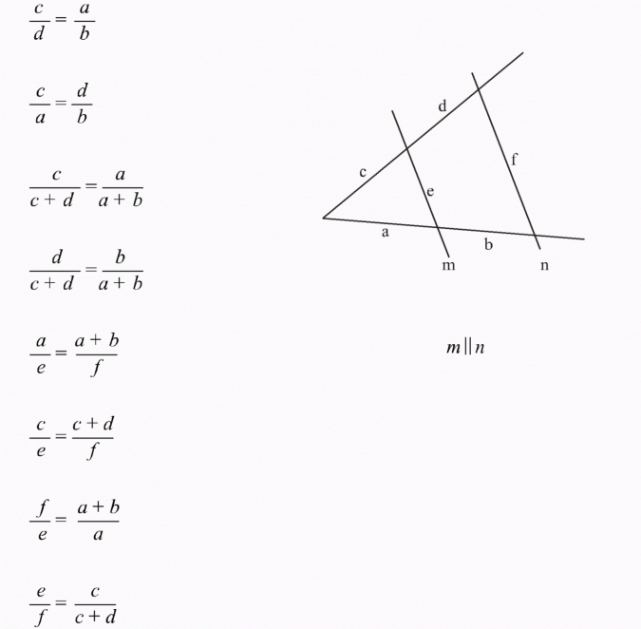

Slide 13
